Slide 1
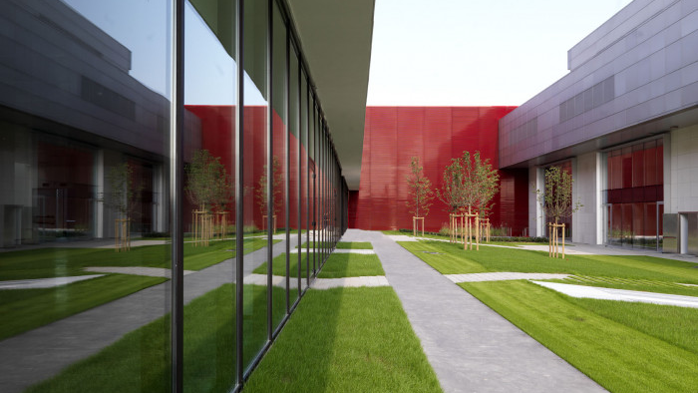

Modellazione, simulazione e controllo
di un manipolatore 5R
Sistemi meccatronici II – aa 2020-2021

Slide 2
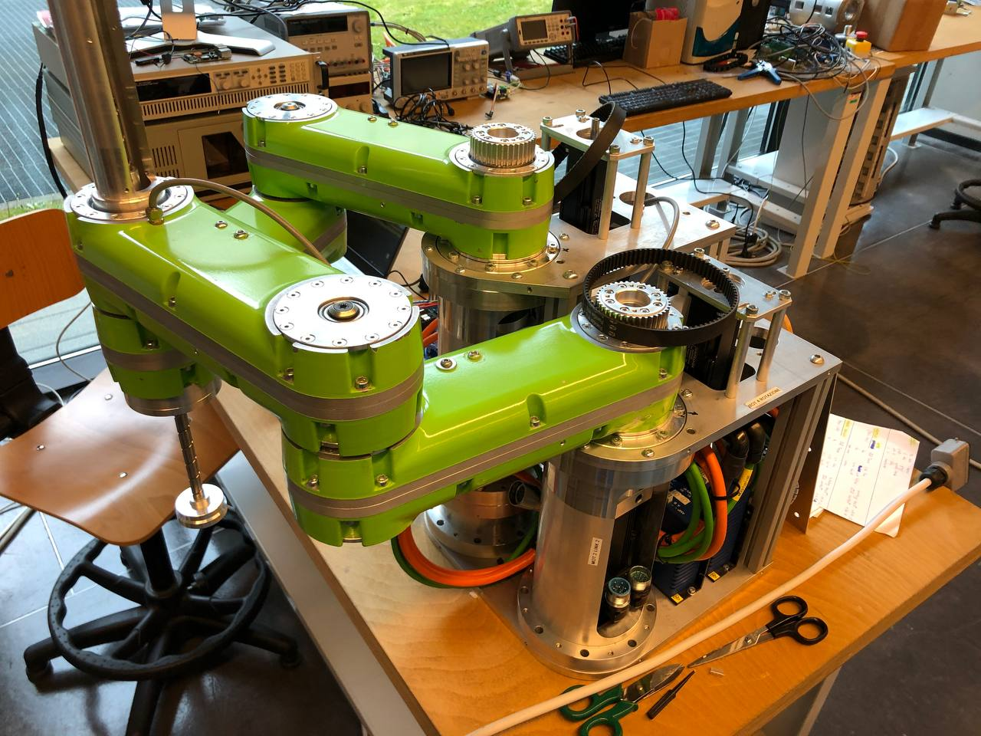
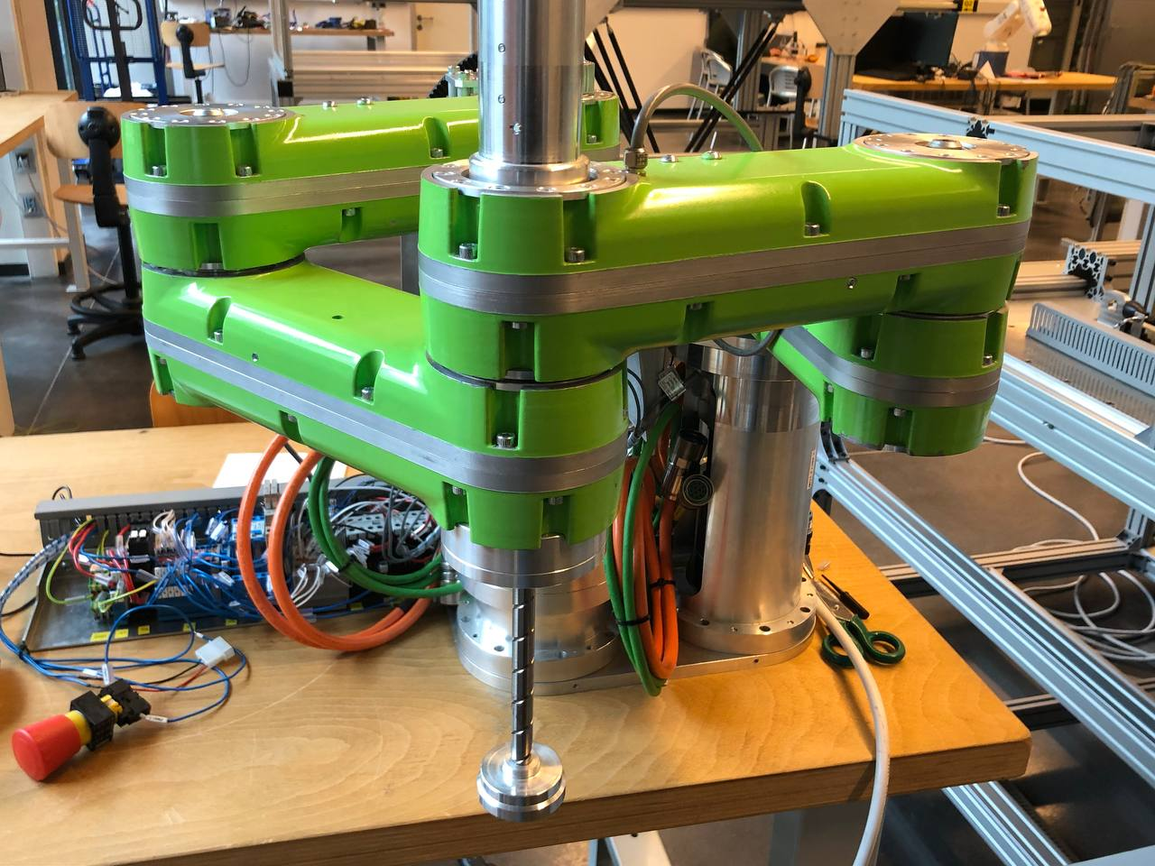
Descrizione del progetto
L’obiettivo primario del progetto è la movimentazione di un manipolatore a cinematica parallela (pkm), ovvero la capacità di imporre all’end-effector una traiettoria desiderata.

Slide 3
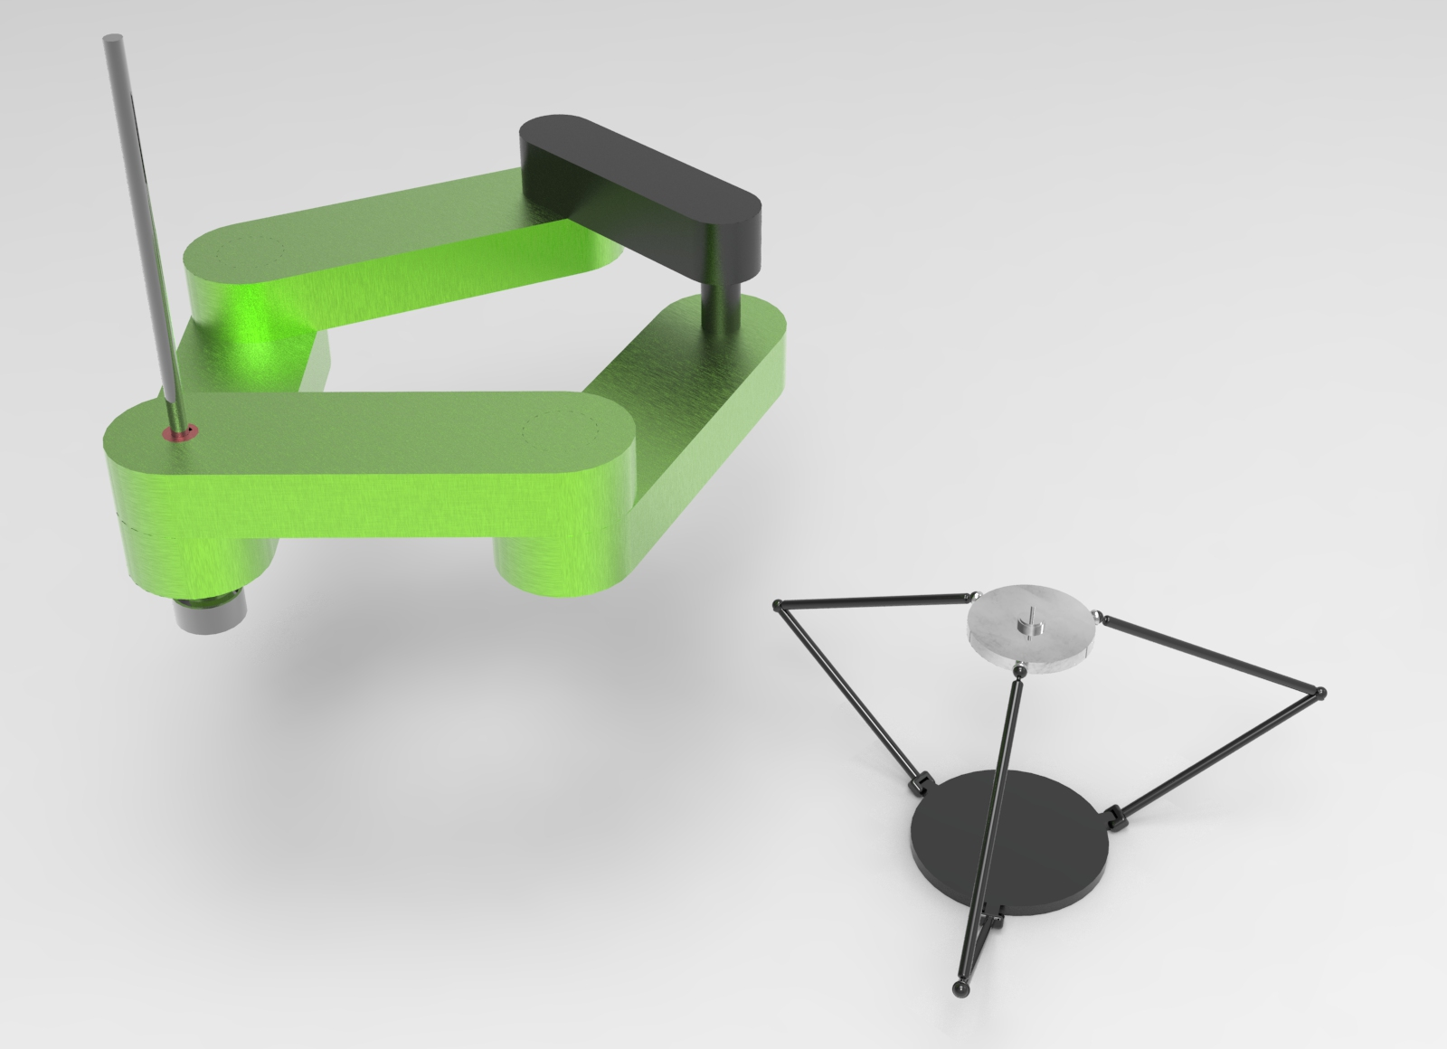
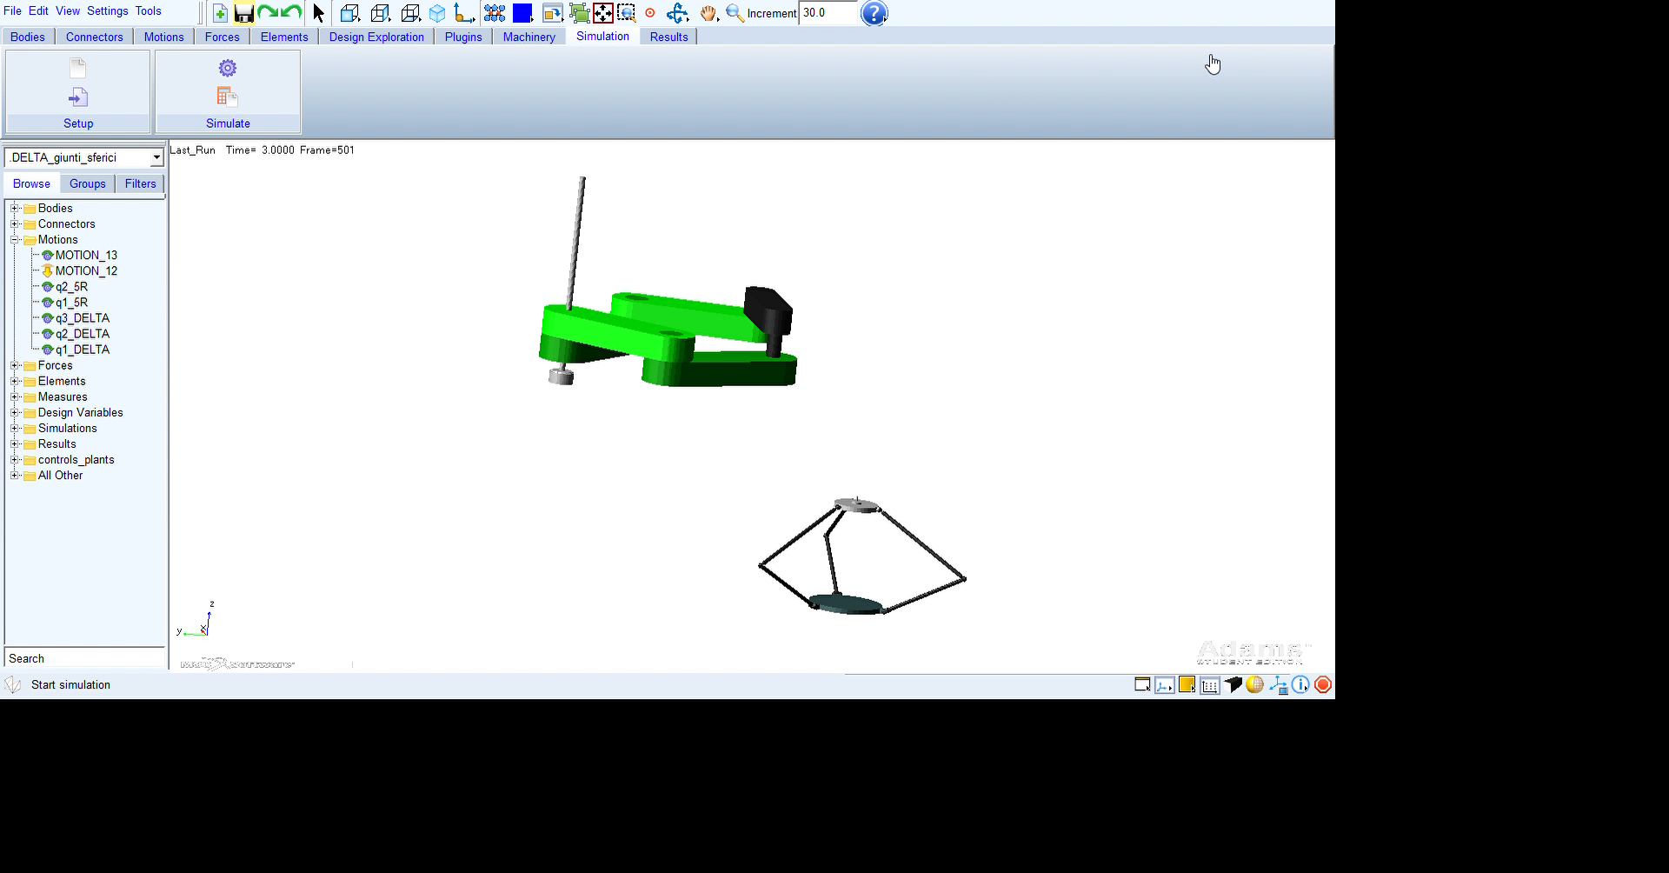
Sviluppi successivi
TELECONTROLLO:
Il desiderio finale è riuscire ad imporre un movimento al pkm utilizzando l’interfaccia aptica.
Maneggiando il sensore di forza di quest’ultima è infatti possibile imprimere un movimento, traducibile successivamente nei set point di coppia da inviare ai motori del 5R.

Slide 4
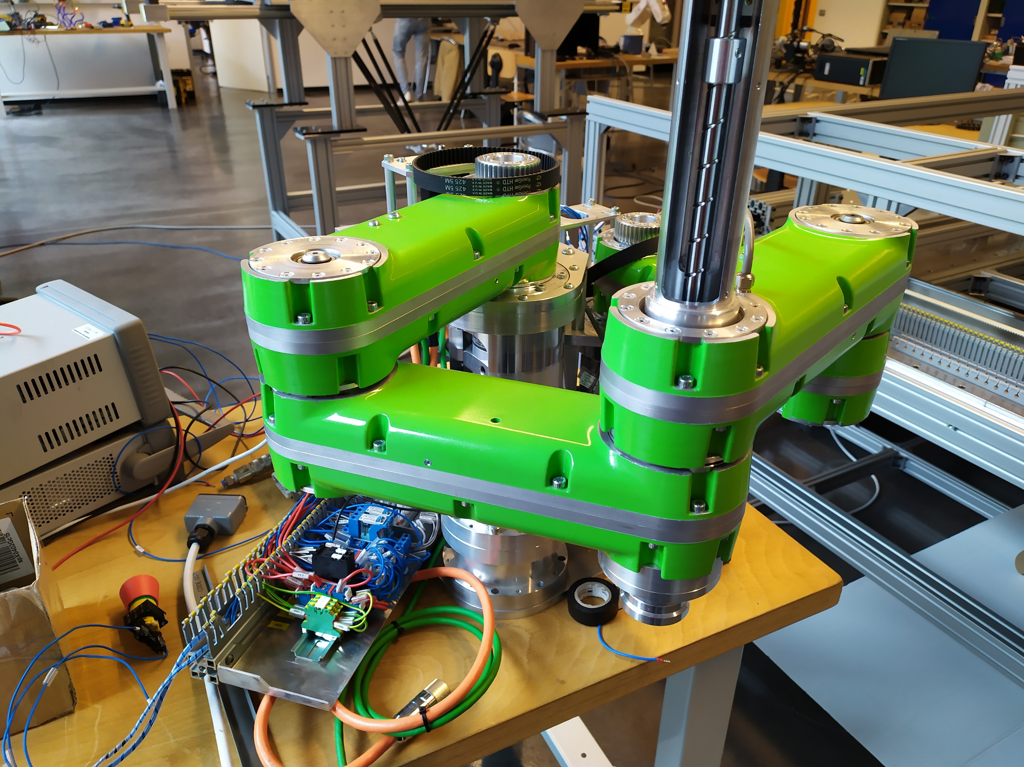
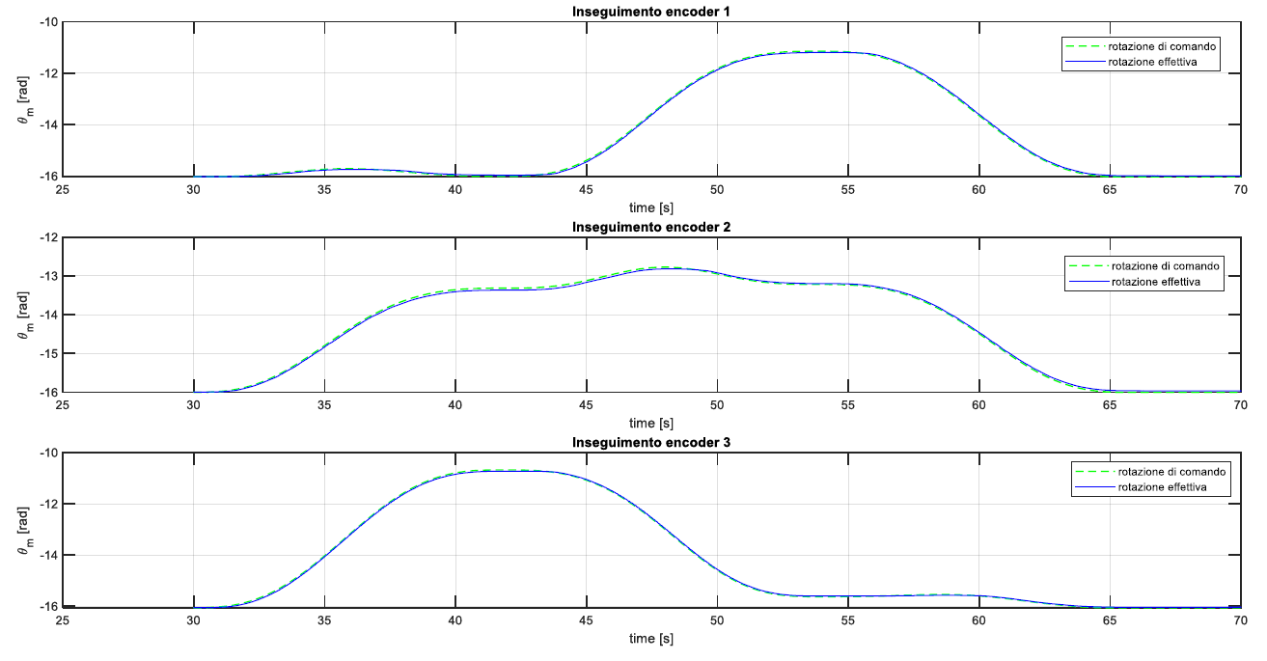

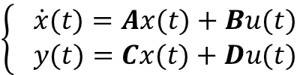
Passi da seguire
Modellazione e simulazione
Sistema fisico
Confronto risultati
$$\left\{\begin{aligned} \dot{x}(t)=Ax(t)+Bu(t) \\ y(t)=Cx(t)+Du(t)\end{aligned}\right.$$

Slide 5
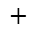
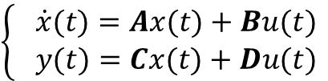
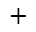
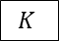
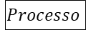
Prima fase: Modellazione e studio del sistema
L’obiettivo della prima fase del progetto è la realizzazione di un modello del sistema pkm.
Questo ci permette di:
Comprendere il comportamento del banco
Progettare un controllore idoneo sul sistema simulato
Proporre leggi di moto adatte ( -> studiare workspace e singolarità)
Modellazione
Simulazione
Sintesi regolatore
Simulazione
Scrittura delle equazioni che descrivono la dinamica del sistema in forma di stato.
Implementazione in Matlab/Simulink delle equazioni scritte in fase di modellazione.
Sintesi del regolatore con cui stabilizzare il sistema meccanico
Simulazione del comportamento del sistema controllato.
$$\left\{\begin{aligned} \dot{x}(t)=Ax(t)+Bu(t) \\ y(t)=Cx(t)+Du(t)\end{aligned}\right.$$
$$+$$
$$Processo$$
$$+$$
$$K$$

Slide 6
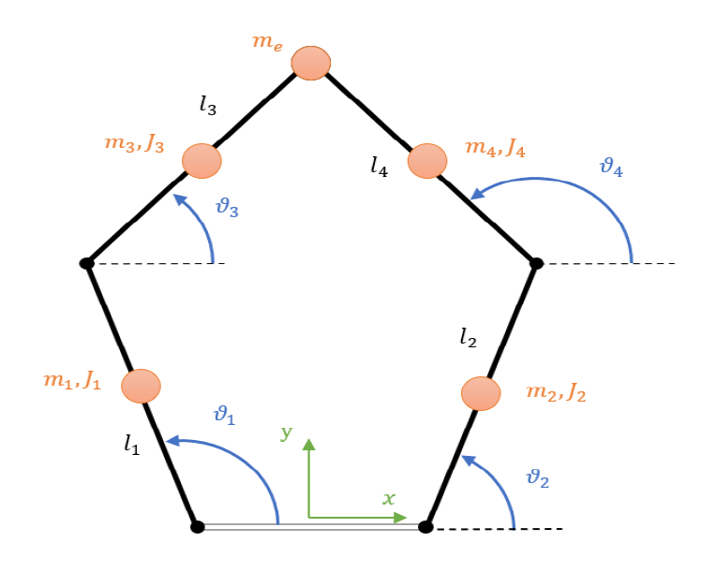
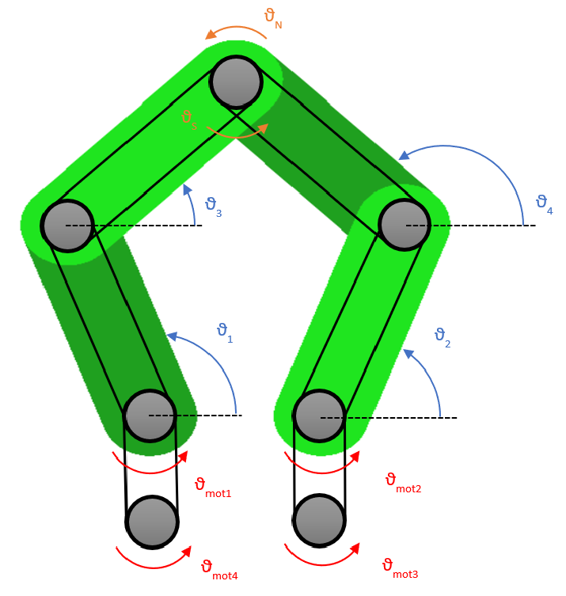
Partiremo quindi da qui!

Slide 7
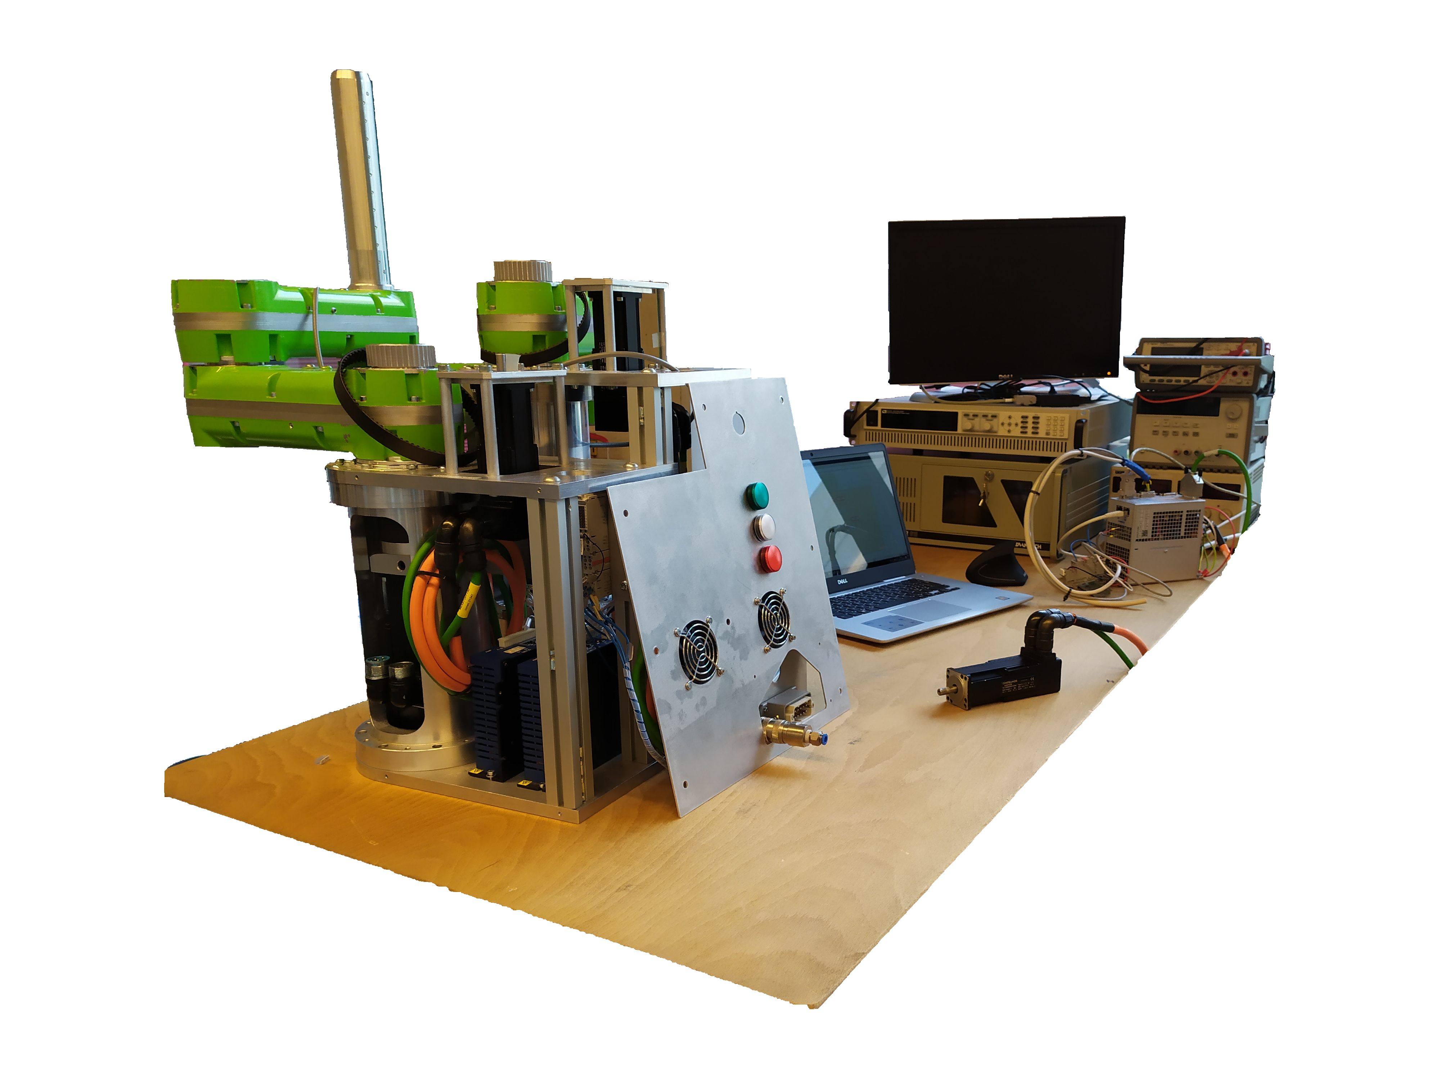
Seconda fase: Banco prova
MOTORI VITE
ALIMENTATORI (24-70V)
MOTORI BRACCIA
TARGET
MODULO BECKOFF
AZIONAMENTI

Slide 8
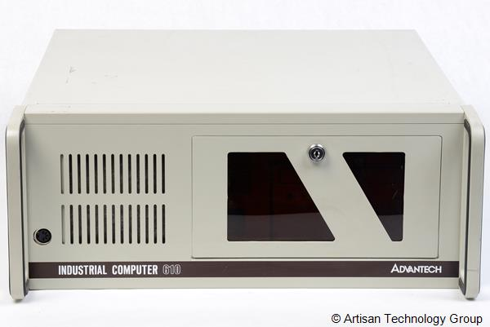
La comunicazione tra i diversi componenti avviene tramite EtherCAT
Master
(Simulink Real-Time)
Modulo Beckhoff
(I/O Digitali)
Azionamento 2
(2 motori vite)
Azionamento 1
(2 motori braccia)

Slide 9
L’obiettivo della seconda fase è la movimentazione vera e propria del manipolatore.
Il lavoro sarà suddiviso (idealmente) nelle seguenti fasi:
Verifica della corretta cablatura del banco
Configurazione degli azionamenti ( software CME )
Sviluppo del software in Simulink Real-Time
Test della comunicazione Ethercat
Verifica del sistema di controllo progettato in sede di simulazione
(Prima a motori staccati così nessun robot verrà accattorciato)
Fatto questo sarete liberi di sperimentare con le leggi di moto!
L’idea è poi quella di spostarsi sul telecontrollo.
Seconda fase:

Slide 10
Filippo Cortinovis filippo.cortinovis@unibg.it
Santinelli Jasmine jasmine.santinelli@gmail.com

